Slide 1
DMO og Euro DMO

Slide 2
Indhold
DMO
Anvendelse af DMO
Opmærksomhedspunkter ved brug af DMO
Talegrupper i DMO skadestedssæt (SKS)
Indsatsledelsens kommunikation i DMO
Intern kommunikation i DMO
DMO-netskitser
Euro DMO

Slide 3
Anvendelse af DMO
DMO (direct mode) er en mindre avanceret form for kommunikation, hvor radioerne kommunikerer direkte sammen uden om SINE-nettet.
Radioerne skal være inden for rækkevidde af hinanden for at benytte DMO.
Rækkevidden vil variere alt afhængigt af radioens kapacitet (sendestyrke) og omgivelserne, men den vil i åbent landskab ligge på op til ca. to kilometer. I byområder er rækkeviden væsentligt mindre.

Slide 4
Opmærksomhedspunkter ved brug af DMO
Ved brug af DMO skal man være opmærksom på følgende:
Nødopkald kan ikke med sikkerhed gå tilbage til vagtcentralen
Kontakt til baglandet (fx vagtcentral og tilgående styrker) kan ikke opretholdes
Funktioner som positionering, stillelytning og statusmeldinger er ikke mulige
Det er den pågældende radios programmering, der afgør, om radioen er krypteret og dermed ikke kan aflyttes af uvedkommende.

Slide 5
Talegrupper i DMO skadestedssæt
Alle SINE-radioer er som udgangspunkt programmeret med ét DMO skadestedssæt (SKS), der indeholder seks talegrupper, der er dedikeret til beredskabernes tværgående kommunikation uden om SINE-nettet.
Beslutning om skift til SKS DMO foregår efter samme principper som skift til tildelt SKS TMO og træffes udelukkende af indsatsledelsen, jf. REFIL.

Slide 6
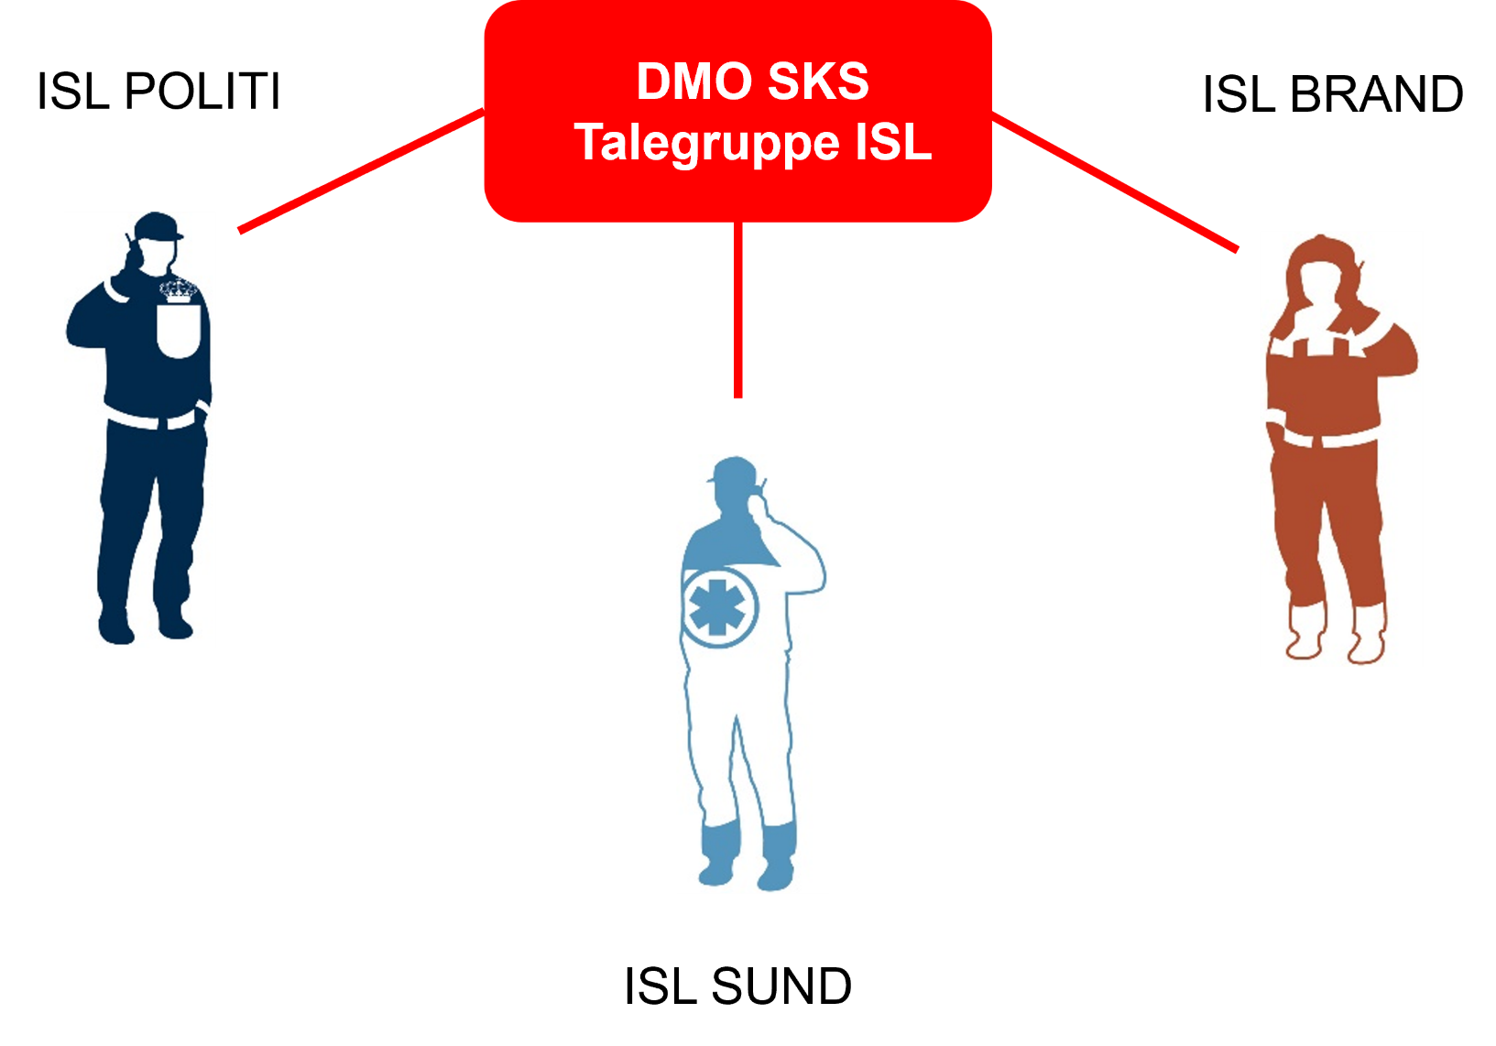
Indsatsledelsens kommunikation i DMO

Slide 7
Intern kommunikation i DMO
Følgende beredskabssektorer råder over et antal interne DMO-talegrupper til kommunikation i egen sektor.
* Politiets interne DMO-talegrupper findes på politiets interne platforme.

Slide 8
Der er flere netskitser på www.sikkerhedsnet.dk
Notes:
René

Slide 9
Der er flere netskitser på www.sikkerhedsnet.dk

Slide 10
Euro DMO
Alle radioer indeholder som udgangspunkt 10 Euro DMO-talegrupper, som ikke er krypterede.
Disse talegrupper er beregnet til kommunikation med beredskaber i andre lande, der også anvender Tetra-radioer, heriblandt Sverige, Norge og Tyskland.
Man skal være opmærksom på, at Euro DMO-talegrupperne deler samme frekvens med nogle talegrupper i SKS DMO samt nogle af beredskabernes interne talegrupper. Talegrupperne kan derfor forstyrre hinanden, hvis de bruges inden for samme geografiske område.

Slide 11
Talegrupper i Euro DMO
Euro DMO-talegruppe | Nationale DMO-talegrupper
Euro DMO 1 | ISL
Euro DMO 2 | SUND
Euro DMO 3 | SK Leder
Euro DMO 4 | Brand 2
Euro DMO 5 | KST
Euro DMO 6 | Holdleder Brand
Euro DMO 7 | Brand 4
Euro DMO 8 | Sund 1
Euro DMO 9 | Brand 3
Euro DMO 10 | Brand 1
Ovenstående talegrupper deler samme frekvens og kan risikere at forstyrre hinanden, hvilket man fx skal være opmærksom på ved hændelser i grænseområder.

